Slide 1
Proyecto
Fin Ciclo
David Piñuel Bosque

Slide 2
RESUMEN
The final end-of-cycle Project Will be carried out for a training center EDI School of Informatics and English. It will be an application for the Android operating system with authentication where they can manage and maintain a database for students who Will take courses in the center’s classrooms that will be taught by teachers, as well as providing information about the center and its location, as well as a detailed report of the classroom design.

Slide 3
RESUMEN
On the other hand, it will have an administrator user who will be able to perform operations on the database and other types of users, in which they will not have access to the database but will have access to the center’s information such as its location and the detailed report on the classroom design.
Finally, I want to mention that the application will have a main menu with different options. When you start you will not have access to the options except to log in. Once logged in, it will depend on whether you are an administrator user or a generic user, some options or others will be enabled. It will also have a secondary menu with only one option, sign out

Slide 4
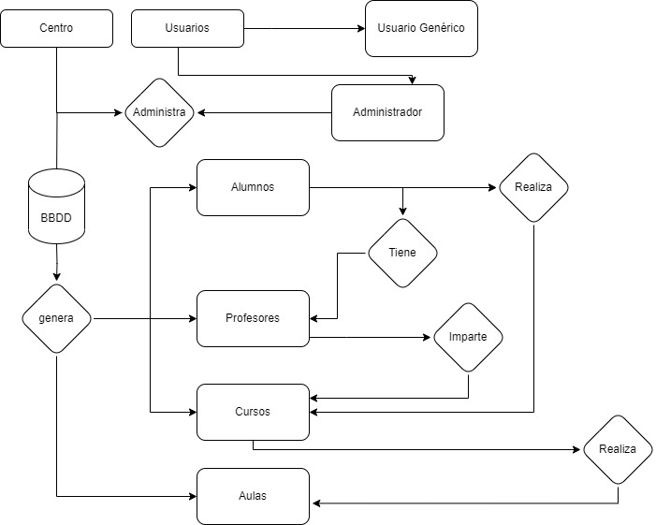
Base datos

Slide 5
Usuarios
Administrador
Usuario genérico
Sin usuario
El usuario administrador tendrá acceso a todas las opciones del menú
El usuario genérico solo podrá acceder a la información del centro, geolocalización y a su diseño de aulas
La aplicación pedirá al inicio un inicio de sesión para poder acceder a las opciones del menú principal

Slide 6
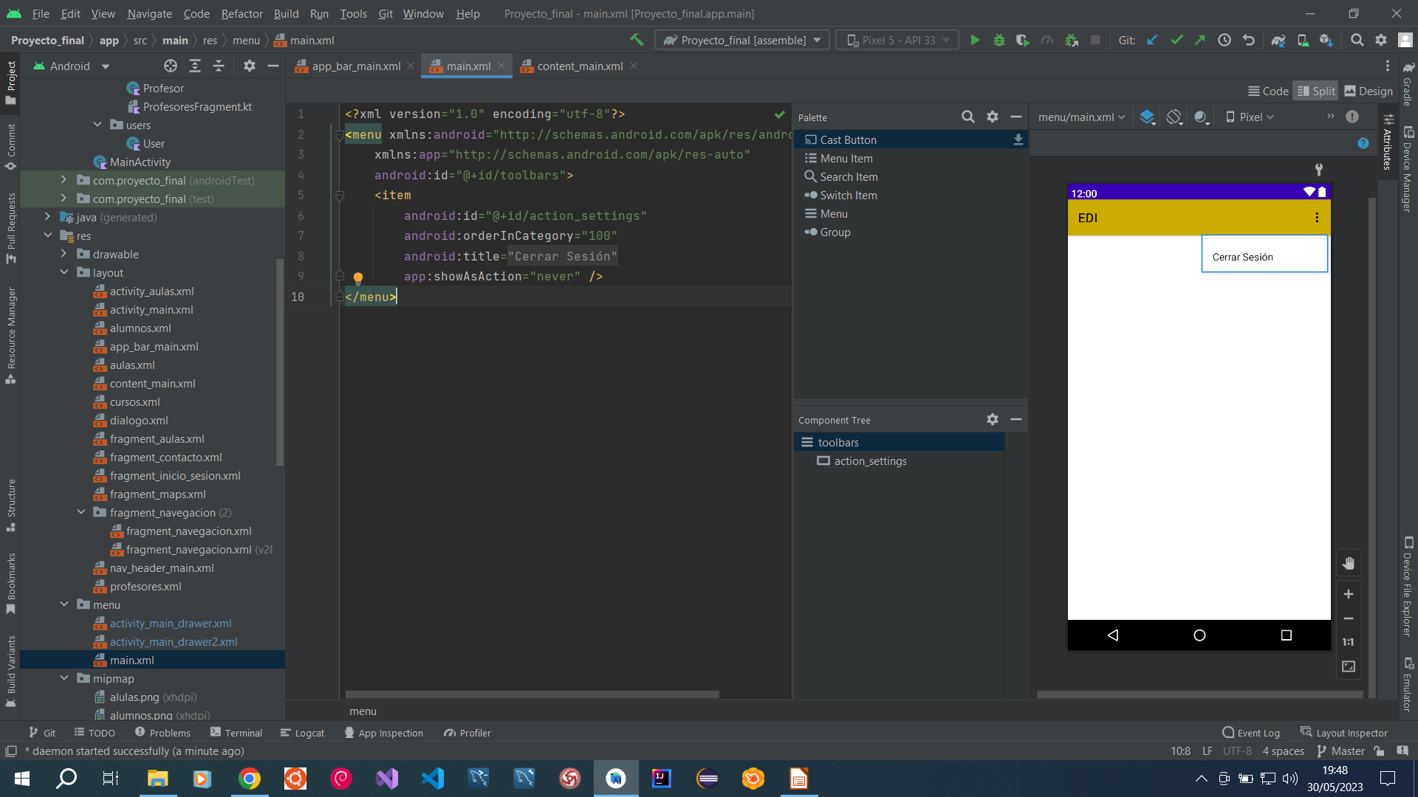
Menú Secundario
Cerrar Sesión
Una vez se haya iniciado una sesión, bien sea de un usuario genérico o un usuario administrador. Esta habilitado una opción en un menú secundario para cerrar la sesión abierta y volver al comienzo de la aplicación.

Slide 7
Menú Principal
Alumnos
Profesores
Cursos
Administrar la base de datos de la tabla Alumnos. Podrá añadir, modificar, eliminar, consultar y asignar alumnos a la aplicación.
Administrar la base de datos de la tabla Profesores. Podrá añadir, modificar, eliminar, consultar y asignar Profesores a la aplicación.
Administrar la base de datos de la tabla cursos. Podrá añadir, modificar, eliminar, consultar y asignar cursos a la aplicación.

Slide 8
Menú Principal
Aulas
Diseño aulas
Geolocalización
Administrar la base de datos de la tabla aulas. Podrá añadir, modificar, eliminar, consultar y asignar aulas a la aplicación.
Ver el diseño e información de cada aula del centro EDI Escuela de Informática e Ingles
Mostrar la localización en un mapa a través de google Maps con un key autenticator validado para su autorización inserción en aplicación.

Slide 9
Menú Principal
Inicio de Sesión
Contactos
Poder acceder a las opciones del menú principal dependiendo de si eres administrador o un usuario genérico
Ver la información del centro EDI Escuela de Informática e Ingles

Slide 10
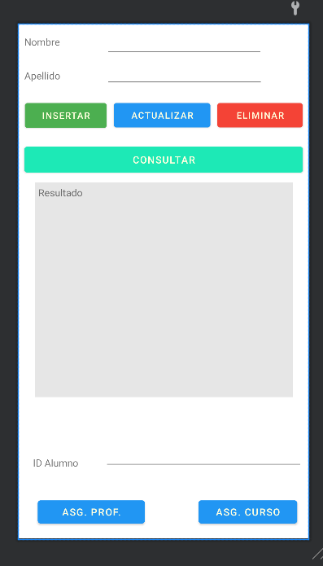
Menú Principal
Alumnos
Deberá introducir un nombre y un apellido.
Para asignar un profesor o un curso se tendrá
en cuenta el ID del alumno que queremos.
Para asignar tendremos que saber los ID
correspondientes del profesor o curso.

Slide 11
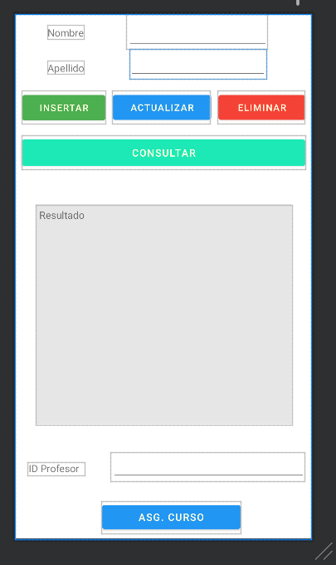
Menú Principal
Profesores
Deberá introducir un nombre y un apellido.
Para asignar un curso se tendrá en cuenta el ID
del profesor que queremos.
Para asignar tendremos que saber el ID
correspondiente del curso.

Slide 12
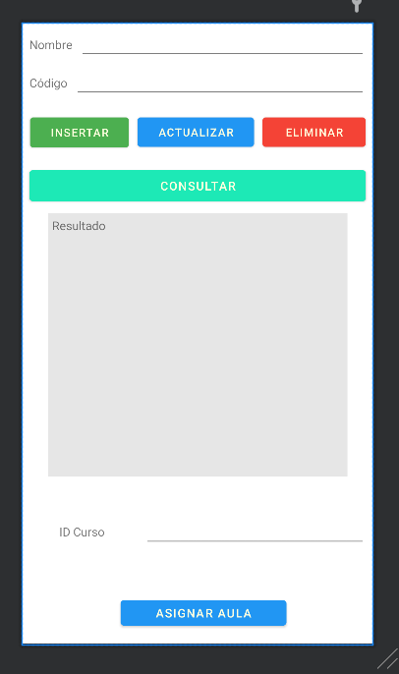
Menú Principal
Cursos
Deberá introducir un nombre y un código.
Para asignar un aula se tendrá en cuenta el ID
del curso que queremos.
Para asignar tendremos que saber el ID
correspondiente del aula.

Slide 13
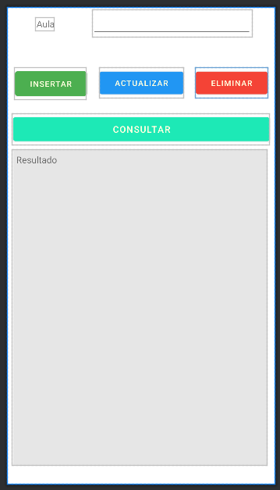
Menú Principal
Aula
Deberá introducir un nombre de aula.

Slide 14
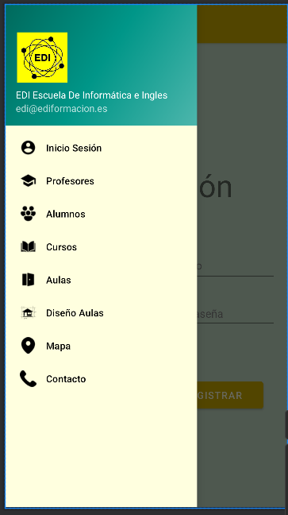
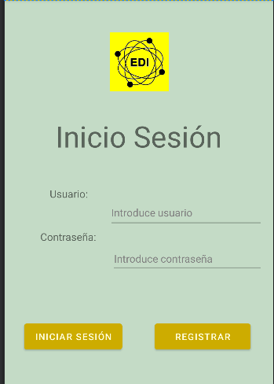
Menú Principal
Inicio Sesión
Al introducir usuario y
contraseña se puede
registrar o iniciar sesión

Slide 15
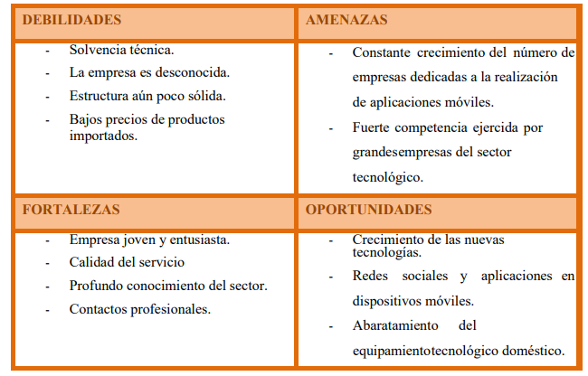
Análisis Negocio
¿Qué vendo?
Una aplicación en sistema Android para el centro de formación EDI escuela de Informática e Ingles
¿Como se lo vendo?
Por mensaje y por estrategia mediante marketing

Slide 16

Gracias
David Piñuel Bosque

